Slide 1
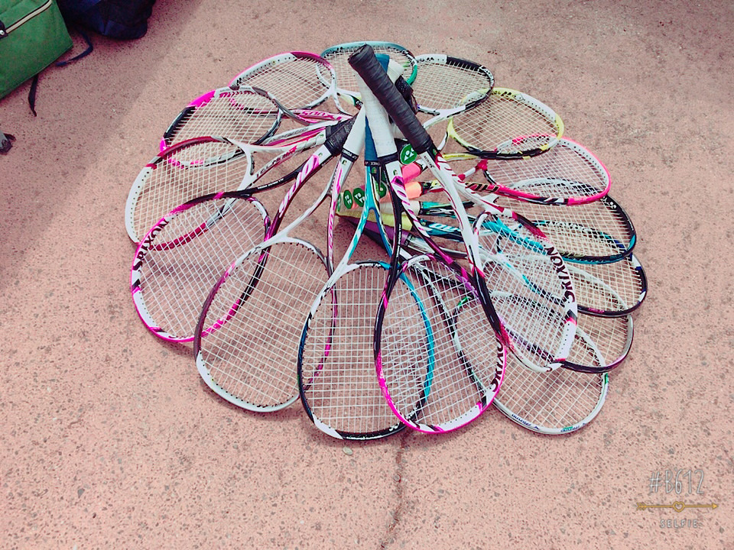
亀山ジュニアソフトテニスクラブ
新入団員募集
毎週土曜日 ９：００～１２：００
自主練 １３：００～１７：００
活動日
亀山市内テニスコート
※場所は2週間前に確定します
^{場所}
※亀山市内の小学生の集まりです。
お気軽に参加ください
年会費:3000円
保険代:800円
登録料：1000円
体験受付してます。
ラケット無料貸し出し
亀山ジュニアソフトテニススクール 担当 木崎
連絡先／TEL ０９０－５６０２－７８２８

